Slide 1
IV. Preventivní konzervace parametry prostředí – polutanty, světlo, biologičtí škůdci
Ing. Alena Selucká

Slide 2
Vliv znečištění prostředí
Předměty kulturní povahy mohou být poškozovány vlivem nejrůznějších druhů znečištění, které jsou obecně nazývány polutanty. Tyto složky prostředí vyvolávají ne-gativní, kumulativní a nereverzibilní změny materiálů.
Notes:
Vnější polutanty souvisejí zejména s aktivitami průmyslových a zemědělských odvětví nebo obecně lidské činnosti, jako je automobilový provoz, lokální vytápění apod. Příčinou vnitřních polutantů mohou být stavební materiály, těsnicí a nátěrové hmoty, úložné mobiliáře a obaly, čisticí prostředky včetně samotných uchovávaných předmětů a aplikovaných konzervátorsko-restaurátorských zásahů. Některé druhy polutantů mohou být generovány jak ve vnějším prostředí, tak i uvnitř interiérů. Příkladem je ozón, který vzniká při fotochemickém smogu (působením UV záření na oxidy dusíku uvolňované z automobilové dopravy), ale i přičinnosti kancelářských kopírek.

Slide 3
Polutanty a jiné škodliviny
Venkovní polutanty
Vnitřní polutanty - zdroje
těkavé organické látky (VOC): kys. octová, mravenčí, formaldehyd, acetaldehyd
  dřevo
  kyselý papír nebo lepenka
  polyuretanová pěna
  většina lepících pásek
  acetátové silikonové tmely a lepidla
  nitrocelulózové lepidla a laky
sloučeniny chlóru
  kámen nebo cihly kontaminované solí
  archeologické neošetřené kovy (při vysoké vlhkosti)
  čistící prostředky , lidský pot
  některé plasty - PVC
organický materiál (např. obsah barviv, kůže, mastné kyseliny)
další sbírkové předměty (celuloid, acetátové filmy, konzervační prostředky – Pentalidol)
oxidy síry – SO₂
oxidy dusíku - NO_{X}
kyselina octová - CH₃COOH
sirovodík – H₂S
ozón – O₃
pevné částice rozptýlené ve vzduchu - prach
Notes:
VOC – volatile organic componds
Oxidy síry – oxid siřičitý, důsledek spalování fosilních paliv (zejména uhlí), největší zdroje pocházejí z lokálních topenišť (velké teplárny jsou již odsiřené), oxid siřičitý oxiduje na oxid sírový, ktreý reakcí se vzdušnou vlhkostí reaguje na kys. sírovou – kyselý déšť. (zp. Korozi železa, barevné kovy, poškozujr materiály obsahující vápník, bílkovinné materiály (kůži pergamen, vlnu)
Sulfan (sirovodík) – produkt tlení , rozkladu org, látek (zapáchá po zkažených vejcích) – korozivně působí zejména na stříbro, olova, olovnaté běloby
Oxiy dusíku – z automobilového provozu; oxid dusičitý , reaguje s vodou na kys. dusičinou – koroze kovů, hydrolýzu materiálů obsahující celulózu a rozpad vápennatých materiálů.
Ozón - vzniká za teplého počasí při zvýšeném automobilovém průmyslu, kdy dochází k rozkladu oxidu dusičitého na oxid dusný a uvolněný atom kyslíků reaguje s molekulou kyslíku na ozón O3. Oz=n je silně oxidační činidlo – napadá všechny organické materiály,
Pentalidol – insektisid obsahující DDT (toxická látka), karcinogenní

Slide 4
Zdroje škodliviny
Polutant | Venkovní zdroje | Vnitřní zdroje
Oxidy dusíku (NO, NO₂) | Doprava, průmysl, přírodní jevy | Plynová kamna, vařiče, degradační produkty nitrocelulózy obsažené v lacích a lepidlech
Oxid siřičitý (SO₂) | Spalování fosilních paliv, průmysl | Stavební materiál, barviva, vulkanizovaná guma, mikroorganismy
Sulfan (H₂S) | Hnilobný produkt, (mikroorganismy), průmysl | Stavební materiál, vlna a vlákna obsahující keratin, barviva, mikroorganismy
Ozón (O₃) | Doprava, přírodní jevy | Zdroje světla (UV), kopírovací a skenovací zařízení (UV), elektrické lapače hmyzu, elektrostatické výboje
Amoniak (NH₃) Hydroxid amonný (NH₄OH) | Hnilobný produkt (mikroorganismy), průmysl, zemědělství (hnojiva) | Čisticí prostředky, hnojiva na květiny, rozkladný produkt močoviny (kanalizace)
Kyselina octová (CH₃COOH) Kyselina mravenčí (CHCOOH) | Degradační produkty aldehydů a ketonů, průmysl, produkty kvašení, hmyz | Stavební a konstrukční materiál, tvrdé dřevo (dub), nátěry (vinylacetáty), filmové nosiče (acetáty celulózy), dřevotříska (acetátové a formaldehydové pryskyřice), silikony
Acetaldehyd | Zemědělství (pesticidy), průmysl | Stavební a konstrukční materiál (acetátové a formaldehydové pryskyřice)
Formaldehyd (HCHO) | Spalování alkoholu, průmysl | Stavební a konstrukční materiál, lamináty (formaldehydové pryskyřice), textilní barviva
Prachové a aerosolové částice | Spalovací motory, průmysl, doprava, pyl, zemědělství | Návštěvníci, interiér (omítka), nevhodná klimatizace a větrání, cigaretový dým (dehet)

Slide 5
Vliv škodlivin na různé materiály
Materiál | Polutant | Poškození
Kovy obecně | CH₃COOH, SO_{2,} H₂S, NO₂, HCHO, COS, NH₃ | Koroze, matnění
Měď | SO_{2,} H₂S, NH₃ ,ozón, chloridy, organické kyseliny | Koroze, neušlechtilá patina
Stříbro | H₂S, sírany, chloridy, lidský pot | Koroze, černání
Olovo | H₂S, organické kyseliny, aldehydy | Koroze
Železo | H₂S, sírany, chloridy | Koroze
Fotografie | H₂S, NO₂ | Praskání povrchové vrstvy, sulfidizace – hnědnutí, rozpad podložky
Papír | SO₂, kyselé prostředí | Hydrolýza - křehnutí, změna barevnosti – žloutnutí
Pigmenty a barevné vrstvy | SO_{2,} H₂S, alkalické prachové částice | Změna barevnosti, tmavnutí
Useň | SO₂ | Křehnutí, tzv. červený rozpad
Keramika, sklo | HCHO, kyselé polutanty, prachové částice | Praskání, matnění, abraze
Textil | SO₂, NO₂, kyselé polutanty | Narušení vlákna, snížení pevnosti, skvrny a barevné změny
Acetylcelulóza | Kyselé polutanty | Rozpad struktury
Mineralogické sbírky | Kyselé polutanty, vodorozpustné soli | Výkvěty na vápenatých materiálech a jejich rozpouštění, praskání
Notes:
HCHO, formaldehyd

Slide 6
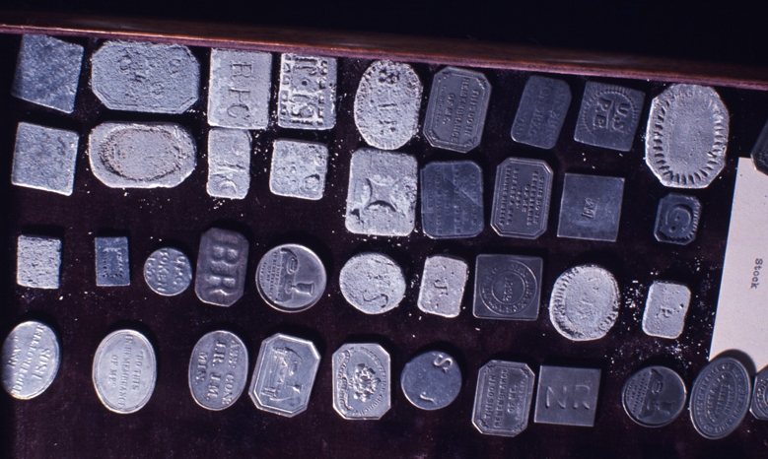
Olovo
Poškození olověných předmětů parami organických kyselin
http://www.cci-icc.gc.ca/crc/articles/metals/metal-eng.aspx?metal=lead-corrosion
Notes:
This photograph shows lead communion tokens after storage in wood drawers. The lead tokens covered with white corrosion and surrounded by white particles are suffering from active corrosion; the other tokens are not. Photograph courtesy of the Canadian Conservation Institute.

Slide 7
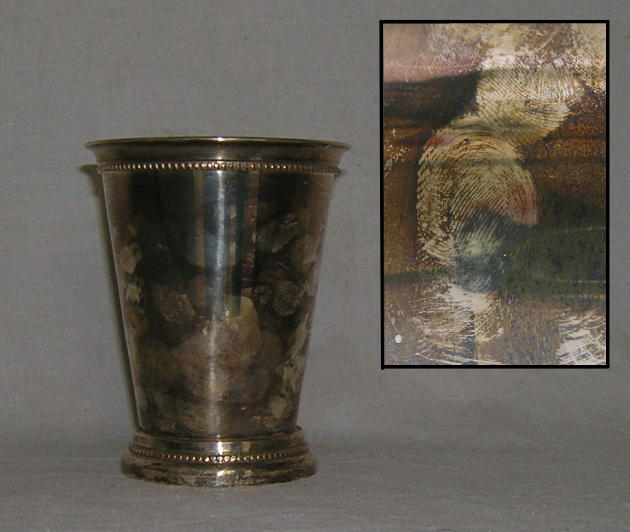
Stříbro
Poškození povrchu stříbra vzniklé po kontaktu s lidským potem – zřetelný otisk prstu
http://www.cci-icc.gc.ca/crc/articles/metals/metal-eng.aspx?metal=silver-corrosion

Slide 8
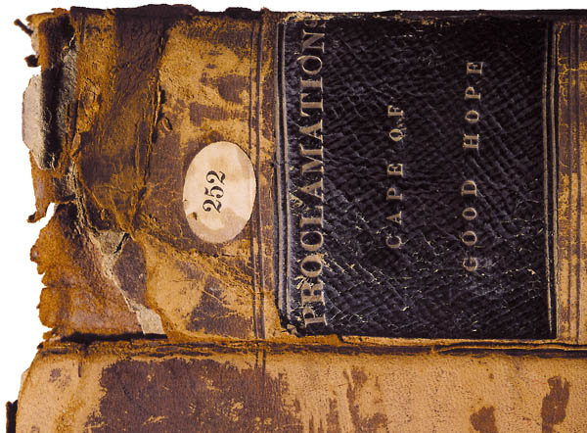
Poškození koženého obalu knihy oxidem siřičitým – červený rozklad
Poškození kůže
www.2care.org
Notes:
Bo
Při červeném rozpadu dochází k poškozování struktury usně kyselou hydrolýzou. Usně absorbují vzdušné polutanty obsažené v ovzduší,
případně reagují škodlivé látky, které se do usně dostaly při výrobě nebo zpracování usně. Škodlivý je zejména SO2, který se vzdušným kyslíkem O2 reaguje v usni za vzniku SO3. Ten následně vlivem vlhkosti přechází na agresivní H2SO4, která katalyzuje hydrolytické štěpení kolagenových vláken
ok covered with vegetable tanned leather shows significant deterioration known as red rot caused by sulphur dioxide (oxid siřičitý),

Slide 9
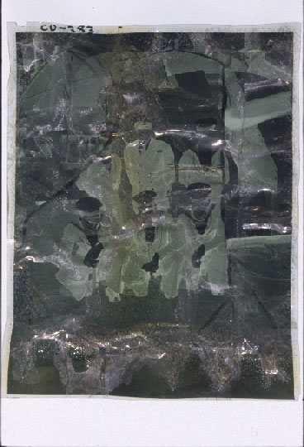
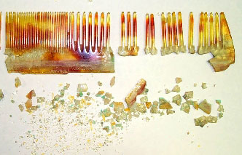
Poškození celulózových materiálů
Poškození nitrátu celulózy hydrolýzou
Poškození acetátu celulózy hydrolýzou
Notes:
8: Cellulose nitrate comb made in the 1960's, highly brittle due to hydrolysis, 9: Cellulose acetate negative sheet at an advanced stage of degradation, also due to hydrolysis. The film base is yellow and very brittle.

Slide 10
Kvalita ovzduší uvnitř muzeí
Zajistit správnou ventilaci (větrání) a cirkulaci vzduchu pro zabránění kumulace polutantů a mikroorganismů:
  Přirozené větrání (např. okny, infiltrací spárami apod.): lze jednoduše zmírnit koncentrace škodlivin, odvést nebo přivést vlhkost; na druhou stranu přivádíme nefiltrovaný vzduch z venku, může dojít k rozkolísání RV a T
  Nucené větrání: vzduchotechnické jednotky (VZT), jejichž součástí je filtrace vzduchu (musí obsahovat hrubé a jemné filtry , popř. HEPA filtry), zajišťují i další funkce (např. ohřev, chlazení zvlhčování, odvlhčování)
Notes:
Metodika uchovávání předmětů kulturní povahy str. 49, 51 – 55., koncentrace škodlivin 5 – 10 ppb tj. 5 až 10 x 10 -9 (miliardina celku), prach 50 mikrogramů/m3

Slide 11
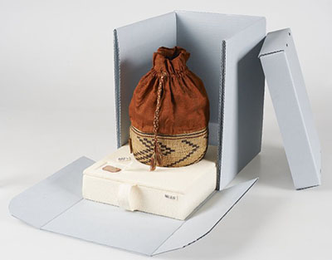
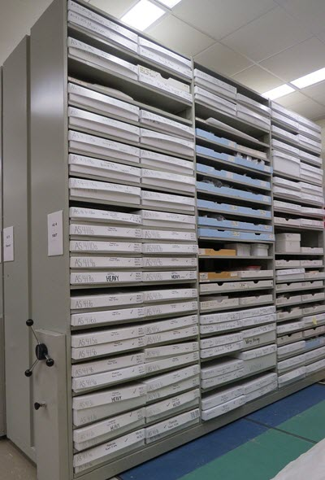
Uzavřené schránky
Kumulace škodlivin nastává zejména v uzavřených schránkách, v přímém kontaktu obalových materiálů s předměty (vitríny, boxy, skříně apod.)
Ukázka vhodně uložené textilie – nekyselá kartonová krabice, polypropylenová podložka – zdroj CCI.
Pojízdné regály v muzejním depozitáři

Slide 12
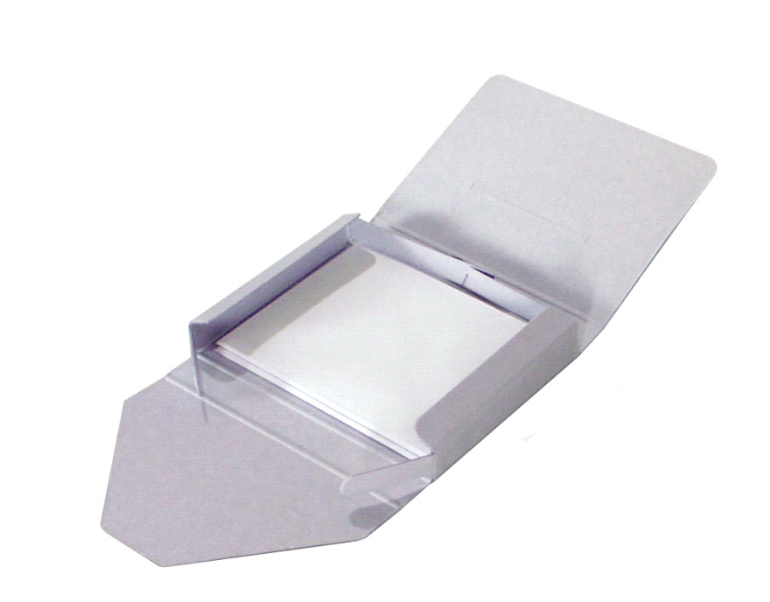
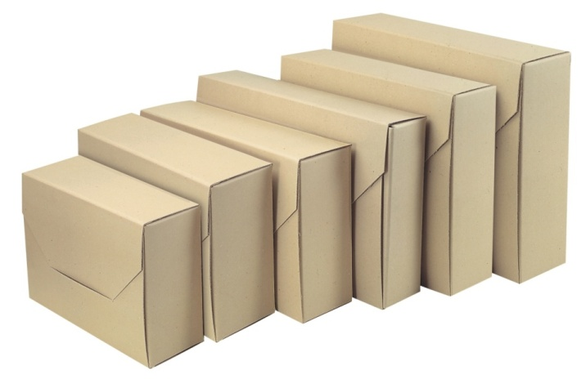
Vhodné obalové materiály
Archivní kvalita/nekyselý papír
Fotoarchivní kvalita
Obaly pro uložení archivních a knižních dokumentů:
pH 7 neutrální
pH 7,5 – 10 alkalická rezerva (uhličitan vápenatý, uhličitan hořečnatý), nízký podíl dřevovin
Obaly pro uložení fotografií
a materiálů na bázi proteinů (vlna, hedvábí, useň):
pH 6 – 6,5 mírně kyselé
Notes:
(ISO 11108). Určité nadbytečné množství alkalických sloučenin obsažených v papíru, které může neutralizovat kyseliny vzniklé v důsledku jeho přirozeného stárnutí nebo atmosférického znečištění a prodlužuje tak jeho životnost. Za dostatečnou je považována rezerva 2-3% uhličitanu vápenatého nebo hořečnatého.

Slide 13
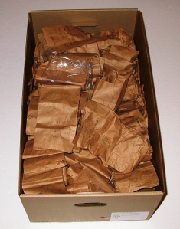
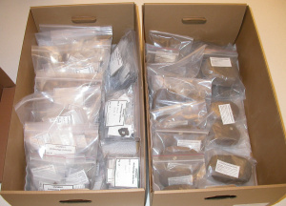
Obalové a úložné materiály
Vhodné x
Nevhodné
Nerez ocel, eloxovaný hliník
sklo, keramika
PE, polyester, akryláty
Plexisklo
Akrylátové nátěrové hmoty
Čistá nebělená bavlna, len
Nekyselý papír
Tyvek – polyethylen, paropropustný, ale vodotěsný
Tvrdé nevyzrálé dřevo (dub), dřevotříska
Silikonová lepidla, PVC
Polyvinylacetátové disperze
Vlněný filc
Voskovaný papír
Kyselý papír

Slide 14
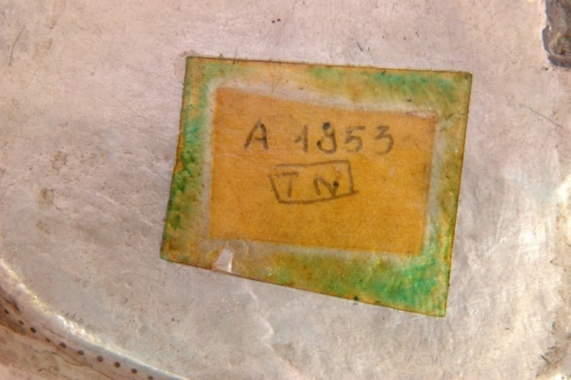
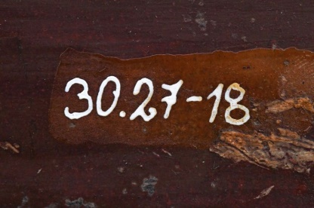
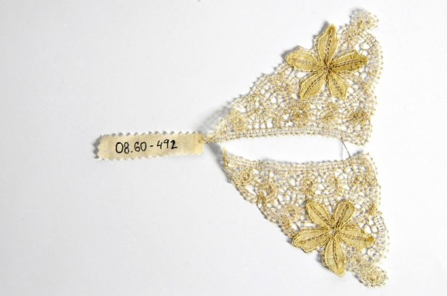
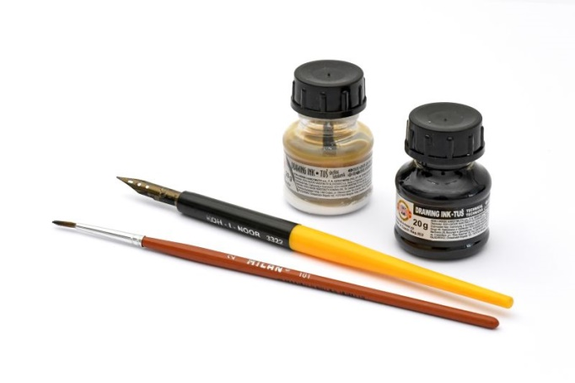
Značení předmětů
Vhodné
Nevhodné
Samolepící štítky
Popiska (tuš, fix) je přímo na povrchu
Razítka na papíře, v knihách
Používat izolační vrstvu laku – Paraloid (kov, dřevo)
Lepící pásky s archivní kvalitou
Popisovače - šelaková tuš, akrylová barva, grafitová tužka
Našité značky
Notes:
Důležitou součástí uložení je rovněž označení předmětů identifikačními čísly – v případě archeologických nálezů , fragmentů jsou zavedeny odzkoušené postupy psaní čísel na podkladovou vrstva laku pomocí šelakových tuší.

Slide 15
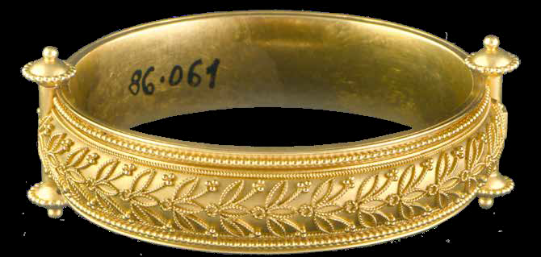
Notes:
Náramek, zn. WR, Praha, 4. čtvrt. 19. stol., zlato, granulace (v. 41 mm)
Granulace, oblíbená v byzantském zlatnictví nebo antickém světě, se do umělecké tvorby Evropy vrací spolu s filigránem
v 17. a 18. století, kdy zdobí liturgické předměty, šperk i rukojeti příborů. Módní byla též v poslední třetině
19. století, kdy se uskutečnily rozsáhlé archeologické práce v Pompejích. Historizující slohy tehdy čerpaly z antického,
ale i asyrského či egyptského kulturního dědictví, což se projevilo nejen v přímém kopírování originálů a jejich
motivů, ale i v užívání typických kamenů (lapis lazuli, achát), dalších materiálů (jantar, želvovina, mořský korál)
i zlatnických technik. Ze sbírky Uměleckoprůmyslového musea v Praze; inv.č. 86.061

Slide 16
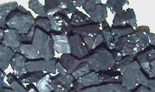
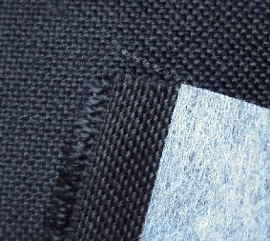
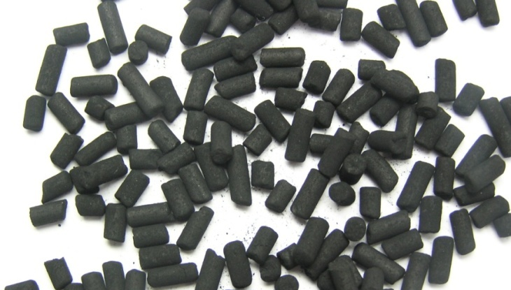
Látky aktivně zachycující polutanty
Aktivní uhlí - adsorbce NOx, SO₂, chloridů
Textilie z aktivního uhlí
Notes:
Aktivní uhlí je průmyslově vyráběný uhlíkatý produkt s pórovitou strukturou a velkým vnitřním povrchem, až 1500 m2/g. Může adsorbovat široké spektrum látek (např. i nízkomolekulární látky jako chloridy, NO2 a SO2). Objem pórů aktivního uhlí je všeobecně větší než 0,2 ml/g, vnitřní povrch větší než 400 m2/g, šířka pórů je v rozmezí 0,3 - 1000 nm. Aktivní uhlí se vyrábí karbonizací mnoha různých látek - kokosových skořápek, kamenného uhlí, dřeva atd. Adsorpční kapacita pro vodu je 3 % pro relativní vlhkost 50 %, 7 % pro relativní vlhkost 60 % a 25 % pro relativní vlhkost 70 %.

Slide 17
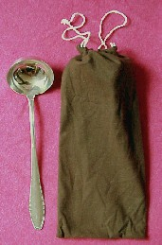
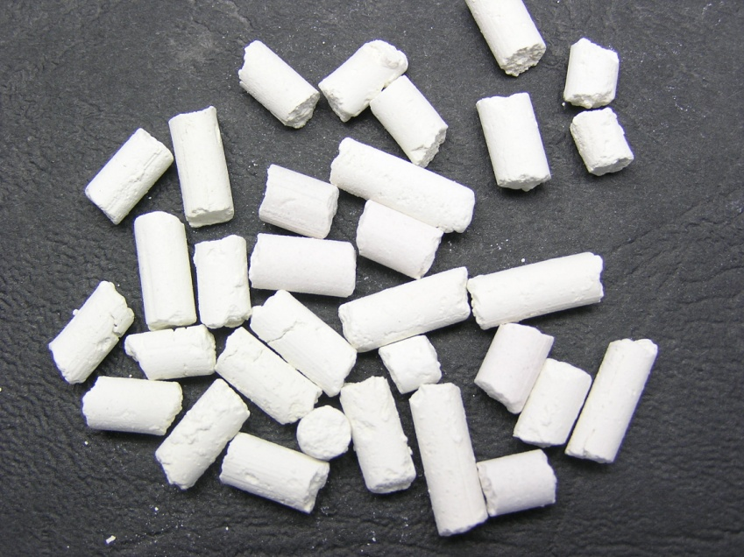
Ochrana kovů speciálními obaly
Ochranný obal na stříbrné předměty s inhibitory
Notes:
Zejména Pro ochranu proti sirovodíku. V pravo jsou 4,5 mm thick extrusions (5-7 mm long) composed of 90% ZnO, 6,4% Al2O3, 0,6% Na2O, internal surface area ca. 50 m²/g, apparent density ap. 1,1 kg/l. The catalyst shows a high affinity for hydrogen sulfide. In tests it offered a better protection to silver than activated carbon or Purafil.

Slide 18
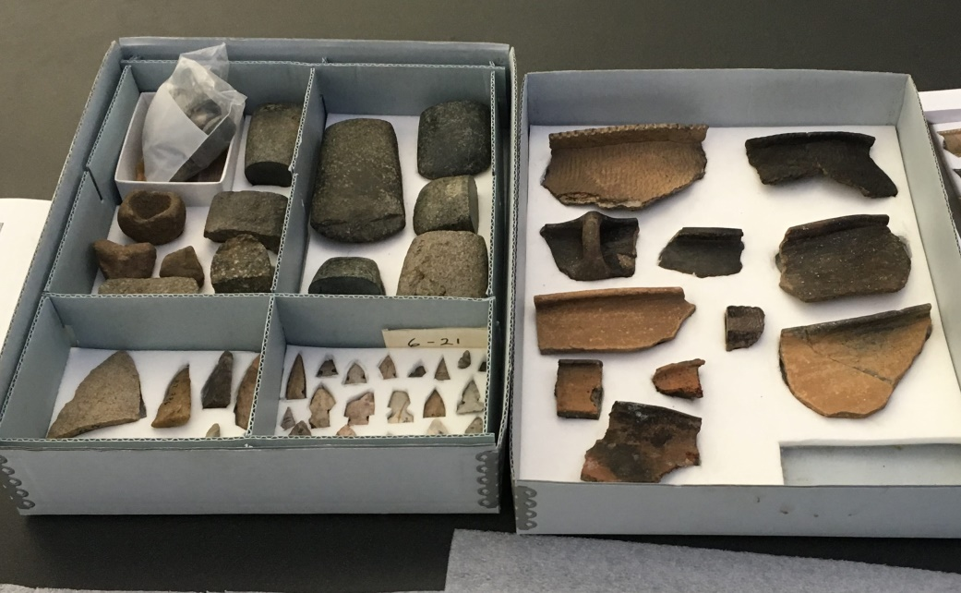
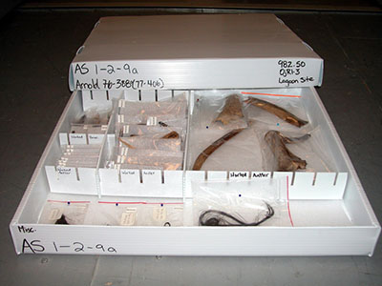
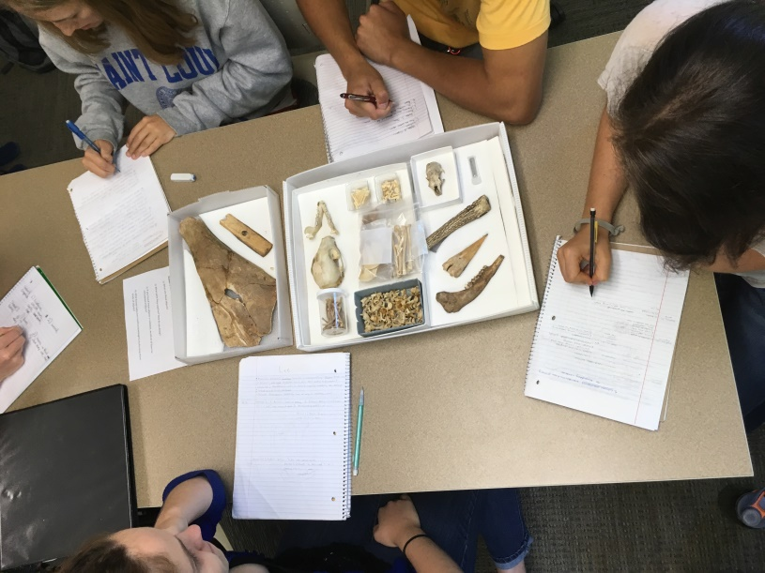
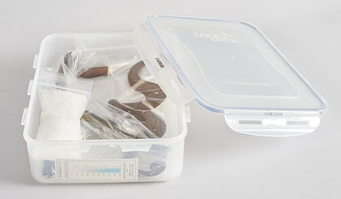
Ukázka uložení v sbírek
Mechanická podpora/fixace
Canadian Conservation Institute
https://www.anthropology.wisc.edu/collections/
Notes:
Objekty uložené v krabici s přepážkami. Krabice eliminují světlo a prach a zjednodušují manipulaci, vyhledávání a kontrolu zásob. Děliče, které slouží k zabránění vzájemnému nárazu předmětů při manipulaci, jsou mobilní a mohou být upraveny tak, aby vyhovovaly různým typům objektů nebo sbírek.

Slide 19
Otázky k opakování
Jmenujte příklady venkovních a vnitřních polutantů
Uveďte příklady poškozování citlivých historických materiálů vlivem různých škodlivých látek.
Jaké jsou vhodné obalové a úložné materiály
v muzeích?
Jmenujte zásady pro zamezení nebezpečné kumulace škodlivin uvnitř muzeí.

Slide 20
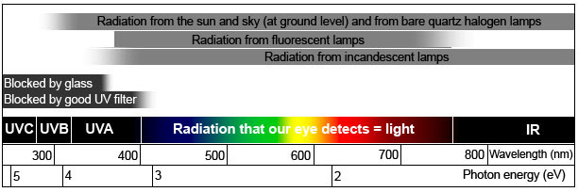
Podstata světla
Elektromagnetické záření – elektromagnetická energie (foton):
  Viditelné světlo: 380 – 780 nm
  Ultrafialové záření: (UV) – 100 – 380 nm
    UV-A: 315 – 400 nm ....průzkum pomocí fluorescence;
    UV-B: 280 – 315 nm;
    UV-C: 100 – 280 nm .... fluorescence, germicidní lampy
  Infračervené záření (IČ): 780 – 10 000 nm

Slide 21
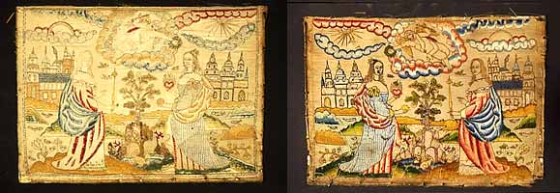
Poškození světlem
Fotochemické poškození (blednutí barev) – energie fotonů 2 – 3 eV
Fotomechanické poškození (strukturální změny) - energie fotonů > 3 eV, tj. UV záření: žloutnutí, křídovatění nátěrů, zeslabení/rozpad materiálů
Termodynamické poškození (dilatace materiálů) – účinek IČ, zahřívání povrchu materiálů, urychlení fotochemických reakcí
  Rozsah poškození závisí na:
    intenzitě osvětlení – E (lux)
    vlnové délce dopadajícího světla – (nm) tj. eliminace záření s krátkou vlnovou délkou – UV!
    celkové expozici (Mlxh/rok)
    charakteru materiálu
    aktuálním stavu materiálu (stupni poškození)
Tapisérie z 17. stol., vyblednutí barev po dlouhodobé expozici
Notes:
Světlo má formu elektromagnetického záření, které se přenáší ve formě energetických kvant (fotonů). Čím má světlo kratší vlnovou délku, tím větší energii vytváří a tím je větší nebezpečí poškození. Proud fotonů dopadá na materiály a narušuje chemické vazby. Fotochemická reakce je složitý proces – energie molekul se zvýší působením světla, což způsobí jejich chemickou změnu. Různé molekuly mají různou citlivost na světlo -. Zároveň probíhají další reakce s O2 RV, T …

Slide 22
Definice pojmů
Intenzita osvětlení E (lux): plošná hustota světelného toku dopadající na jednotku plochy lm . m-2 [lx], měří se luxmetry
Světelná expozice: součin intenzity osvětlení (záření) a času, v praxi se měří v lx.h (klxh - kiloluxhodiny nebo Mlxh. megaluxhodiny)
  Dle recipročního principu platí: světelná expozice při 300 lx po dobu
  1 hod. je rovnocenná světelné expozici při 50 lx po dobu 6 hod.
  Roční světelná expozice: Mlx.h/rok
Podíl UV záření: podíl UV záření v rámci světelného toku viditelného světla (µW/lm); měří se UV – metry, doporučená hodnota do 75 µW/lm (dnes již UV pod 50 µW/lm, s filtrací 5 – 10 µW/lm)

Slide 23
Příklad výpočtu světlené expozice
Vypočítejte světelnou expozici (lxhod.) u historické fotografie, která je vystavena 24 týdnů v muzeu, jenž je otevřené 6 hod. denně, 6 dnů v týdnu a dopadá na ni světlo 150 lx.
6 x 6 x 24 = 864 hod.
864 x 150 = 129 600 lxhod. = 129,6 klxh. = 0,1296 Mlxh.

Slide 24
Doporučené hodnoty expozice pro sbírkové předměty
Materiál | ISO R 205 | Světelná expozice lx.hod./rok | Doba expozice hod./rok | Světlo [lx]
Vysoce citlivé: hedvábí, nestálá barviva, grafická díla a fotografie | 1,2,3 | 15.000 lxh/rok | 300 h/rok | 50 lx
Středně citlivé: textilie, papír, pergamen, vodové barvy, pastely, tisky a výkresy, miniatury, rukopisy, kožešiny, malované a barvené dřevo i useň, přírodovědné a botanické sbírky, apod. | 4,5,6 | 150.000 lxh/rok | 3.000 h/rok | 50 lx
Mírně citlivé: olejové a temperové barvy, nebarvené dřevo a useň, rohovina, kost, slonovina, některé plasty, apod. | 7,8 | 600.000 lxh/rok | 3.000 h/rok | 200 lx
Necitlivé: kámen, kovy, neglazovaná keramika, většina skel, většina minerálů (s omezením dlouhodobého silného osvětlení - smalty, drahé kameny, barevné glazury) apod. |  | bez omezení | bez omezení | bez omezení (popř. do 300 lx)
Notes:
3 000 hodin –běžný výstavní rok
300 hod. je 6 týdnů tj. 1,5 měsíců

Slide 25

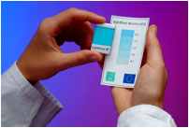
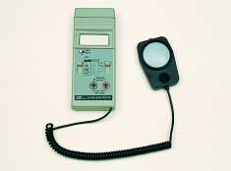
Měření osvětlení UV, IČ
Intenzita osvětlení – luxmetr, měří množství světla (lm) dopadající na jednotku plochy (m²)
Podíl UV záření – UV metry, měří množství energie svazku UV záření v každém lumenu světla ; intenzita UV záření (W/m2)
IČ záření – způsobuje zahřívání povrchu předmětů, lze zjistit jednoduše přiložením teploměru k měřenému povrchu
Celková expozice – měří se aktinometry (klxhod./rok); pro nízké úrovně osvětlení lze využít dozimetry Light Check

Slide 26
Umělé osvětlení
Světelný zdroj | Množství UV (µW/lm)
Denní světlo | 400 – 1 500
Žárovka běžná | 70 - 80
Žárovka halogenová | 40 - 170
zářivka | 30 - 100
Výbojka halogenová vysokotlaká | 160 - 700
LED | pod 5
Notes:
Barevná teplota – teplota chromatičnosti – studené světlo má vyšší teplotu chromatičnosti než světlo teplé. V muzeích spíše teplé světlo s 3 000 K
Index podání barev, živostnost.
LED – light emitting diode.

Slide 27
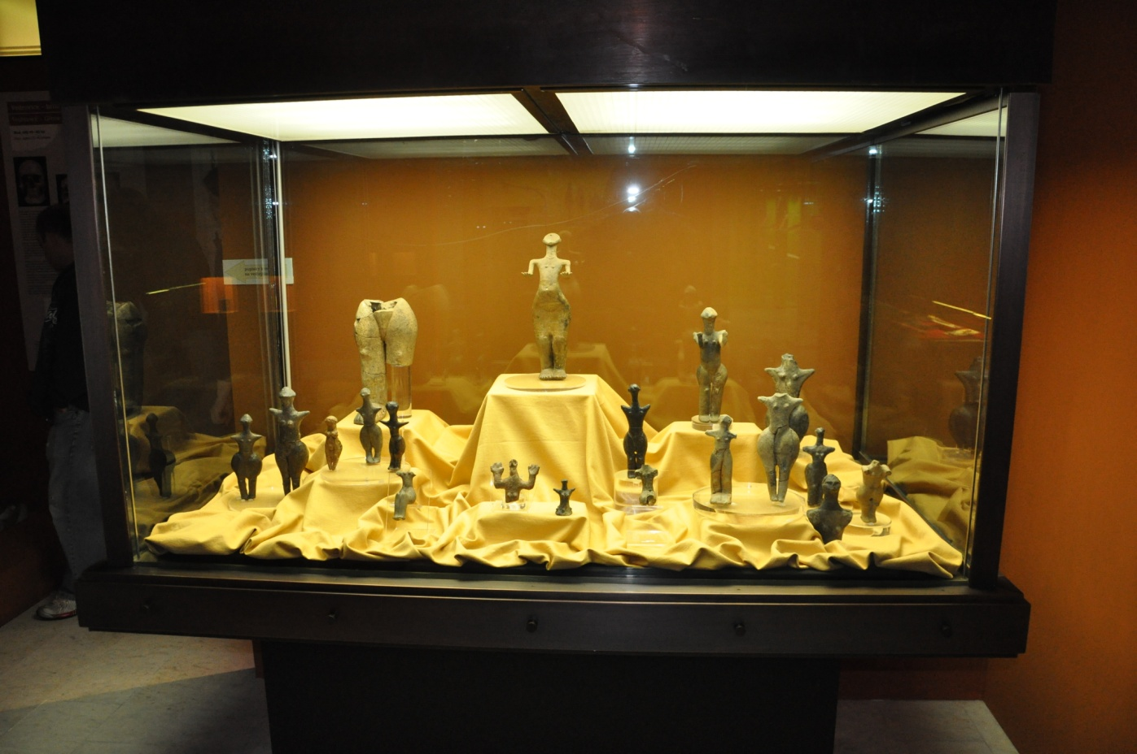
Příklady
Osvětlení exponátů - NM, Praha

Slide 28
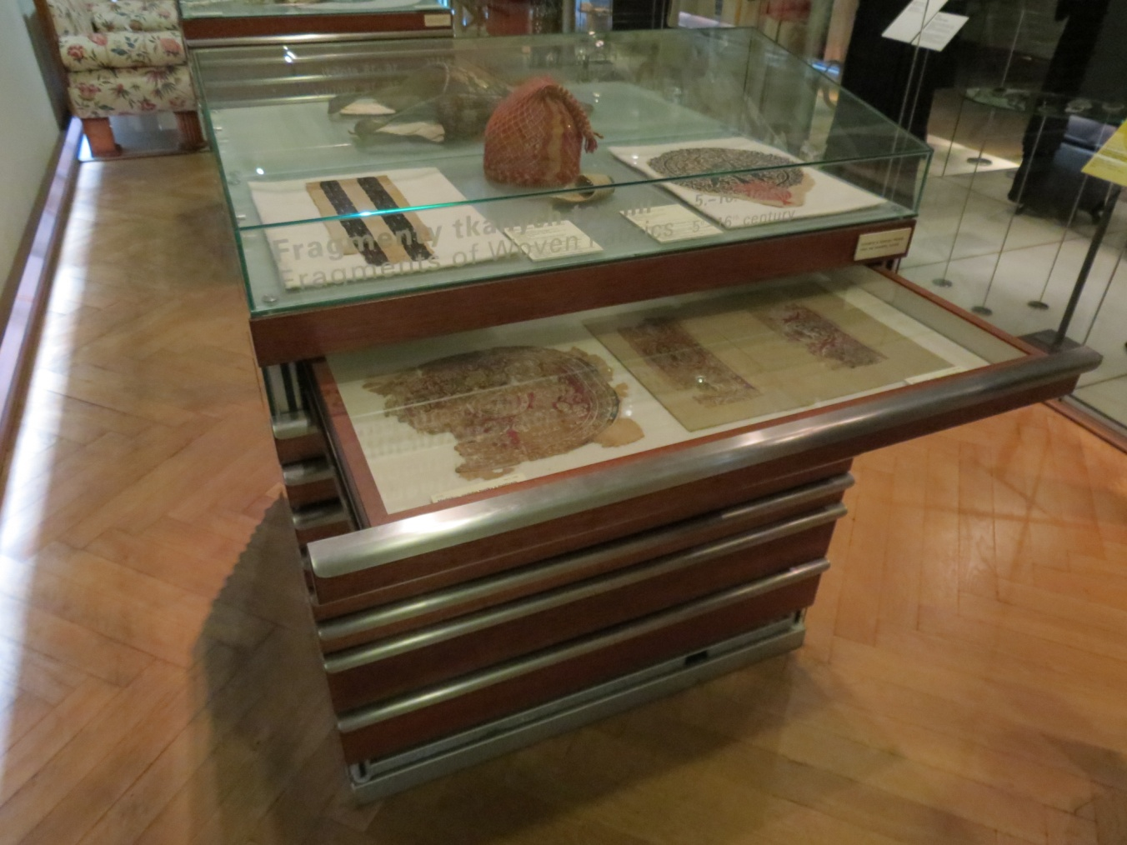
Příklady
Vitríny se studijním materiálem – odkrývají se pouze pro zájemce

Slide 29
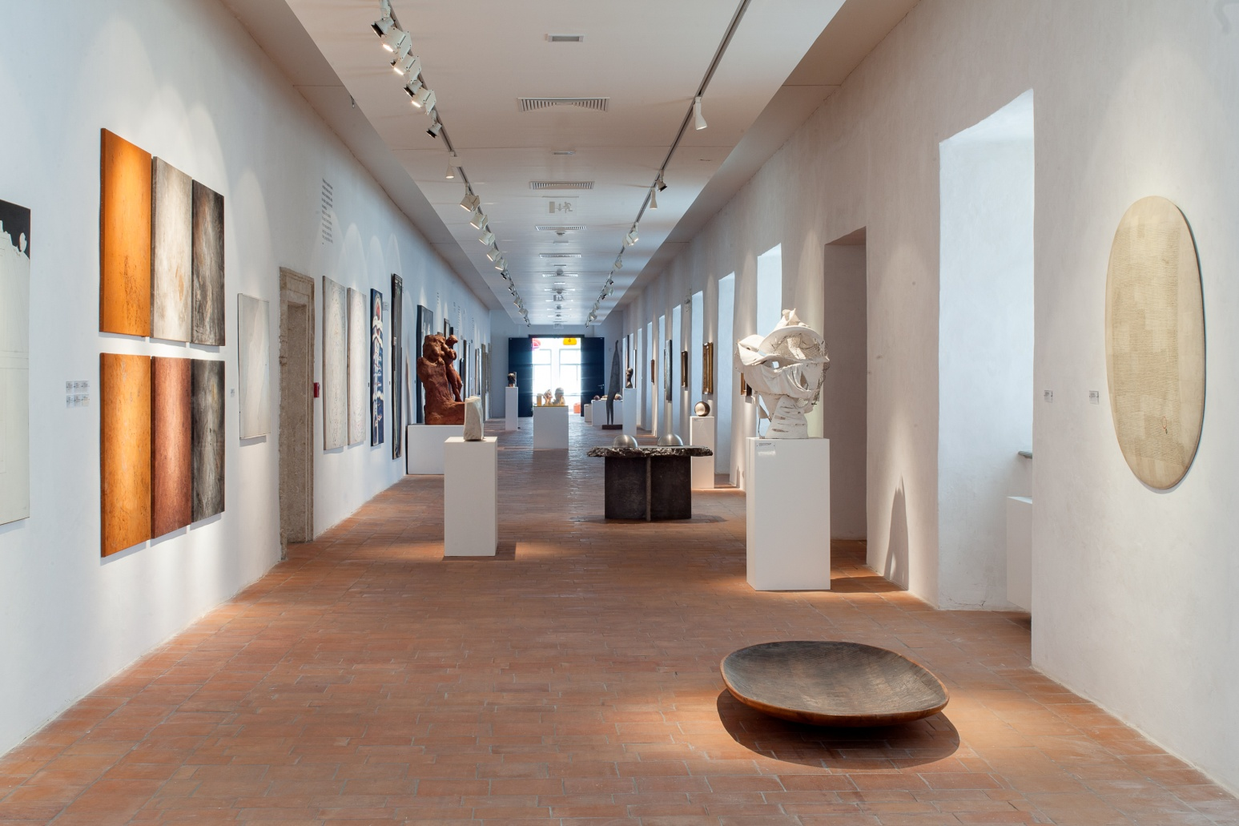
Příklady
Osvětlení exponátů - GASK, Kutná Hora

Slide 30
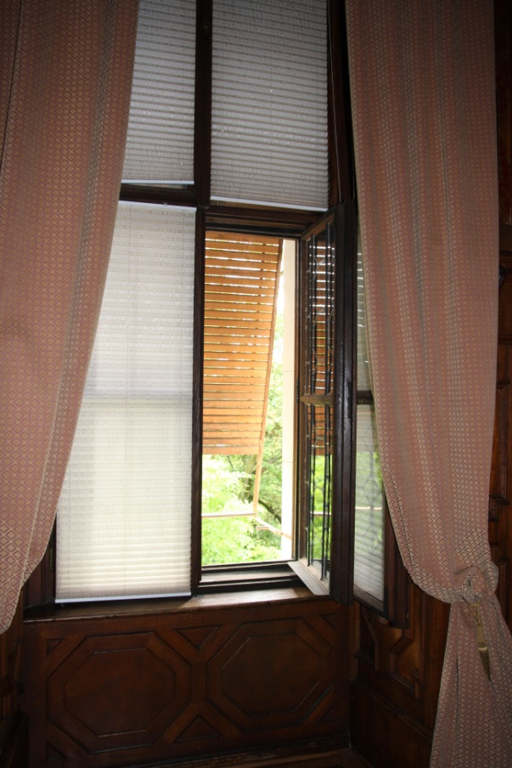
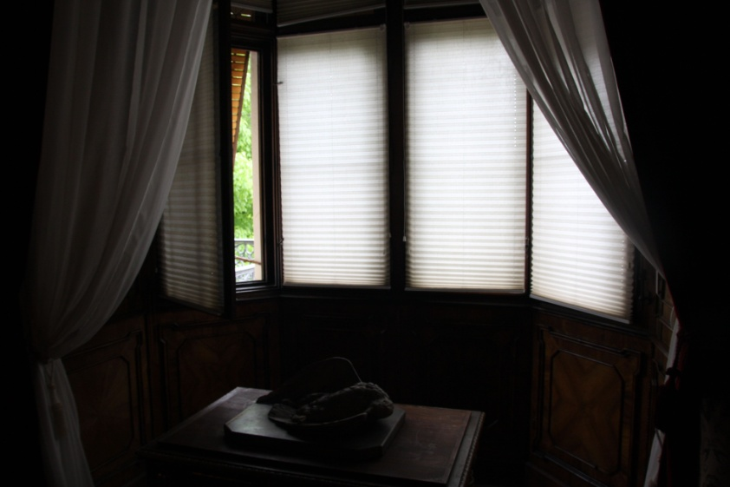
Původní/novodobé prvky odstínění
Ranní salón, SZ Hluboká

Slide 31
Otázky k opakování
Co je to světlo a jaké jsou jeho hlavní složky?
Jaké mechanismy poškozování vyvolává působení světla na materiály?
Co je to intenzita osvětlení a jaké jsou doporučované její hodnoty v muzeích?
Co je to světlená expozice a jaké jsou její doporučené hodnoty v muzeích?
Jaká je doporučená hodnota UV záření v muzeích?

Slide 32
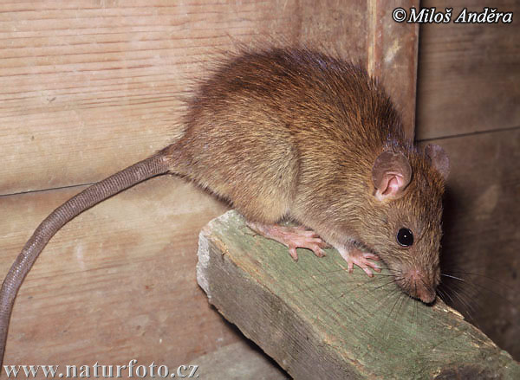
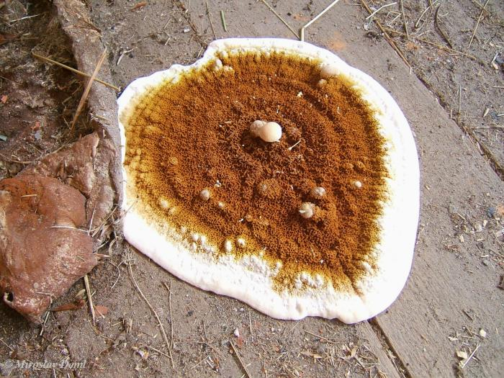
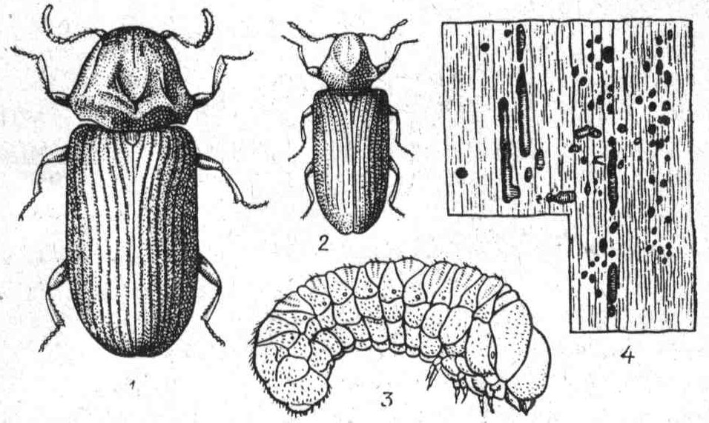
Biologické vlivy - škůdci
Bakterie, viry,
Houby (plísně, dřevokazné houby)
Řasy, lišejníky, vyšší rostliny
Hmyz
Hlodavci, kuny, ptáci atd.
Notes:
Koronavirus SARS-Cov-2:
Pokud je to možné, použít izolaci předmětů kulturního dědictví pro zamezení jejich kontaminace nebo jako metodu ošetření již kontaminovaných materiálů. Koronavirus se na neživých površích přirozeně deaktivuje. Podle dostupných studií se předpokládá, že nejméně sedmidenní izolace omezuje riziko u řady materiálů. Metoda izolace je vhodnějším přístupem než přímá aplikace dezinfekčních prostředků, které mohou poškodit řadu historických povrchů.
Více viz https://mck.technicalmuseum.cz/clanky/doporuceni-pro-ochranu-historickych-materialu/

Slide 33
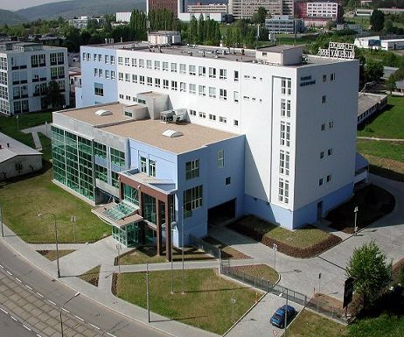
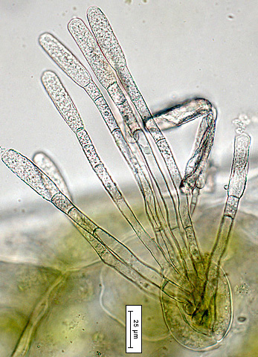

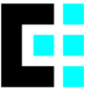

Houby
Jejich zástupce lze nalézt po celé Zemi a vyskytují se mezi nimi významní rozkladači, parazité či v průmyslu i potravinářství využívané druhy.Je známo kolem 1 500 000 druhů hub.
Termín plíseň představuje nesystematické označení pro skupinu hub, které pokrývají povrch substrátu jemným bílým nebo barevným myceliem.
Projevy: Charakteristické mycelium u plísní, změna barvy, některé změny u napadeného dřeva nemusí být pozorovatelné, teorie foxingu na papíře- sec. působení biodegradace.
Spůsob poškození: Většinou rozklad celulózy, ligninu a proteinů pomocí enzymů (celulázy, oxido-reduktázy). Produkce org. kyselin, H2O2, Fe2+,Mn2+ , radikální změna mechanických vlastností hlavně u dřeva
Rizikový materiál: Materiály bohaté na sacharidy, aminokyseliny,veškerý přírodní materiál.
Opatření: Houby se nerozvíjí pod RV 20% a teplotu 15°C, sanace plynováním, vymrazováním, mikrovlnami, fungicidy(Lignofix,Busan)
METODICKÉ CENTRUM KONZERVACE
Biologické poškození památek 2001, Sborník přednášek semináře Společnosti pro technologie ochrany památek STOP 2001 Narodni muzeum
http://cs.wikipedia.org/wiki/Houba
Notes:
Mycelium neboli podhoubí je spleť vláken hub, které nazýváme hyfy. Přes tato vlákna houby absorbují živiny z okolí pro svůj růst, vytvářejí spory umožňující šíření nadzemních částí hub na jiná stanoviště a propojovat mezi sebou řadu rostlin i celé společenství daného ekosystému.
Zdroj: https://www.mezistromy.cz/slovnik/mycelium
33

Slide 34
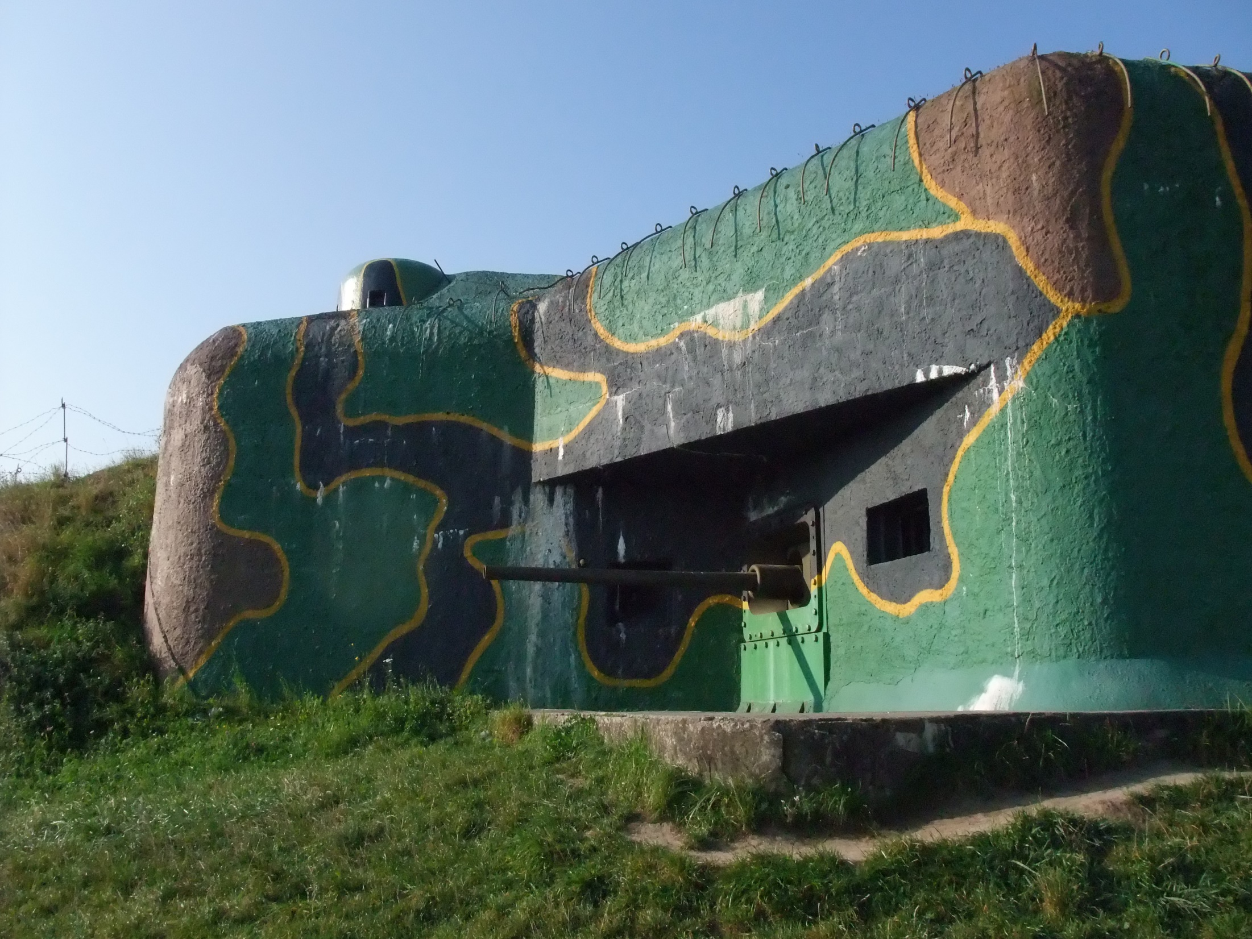
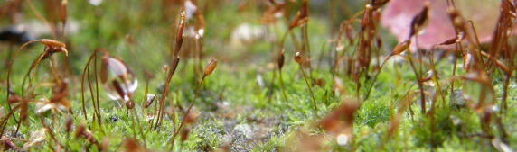
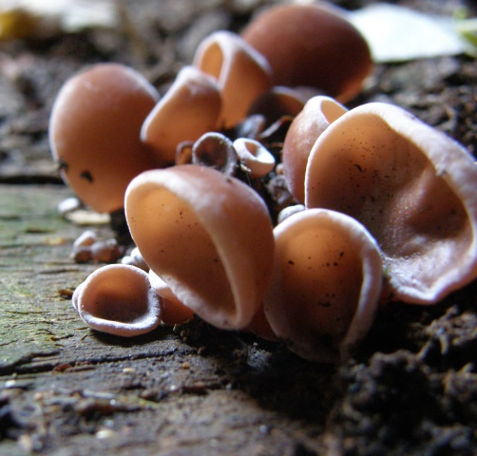
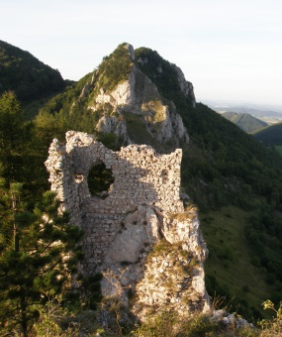
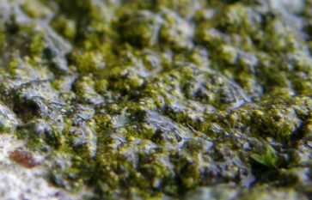
Rostliny
Fotosyntetizující organismy, 350 000 druhů rostlin.
Výskyt výlučně v exteriérech na architektonických památkách.
Mechy
Řasy, sinice
Lišejníky
Traviny
Náletové dřeviny
Potřebují značnou relativní vlhkost, u řas a sinic vodní prosředí.
Projevy: Díky chlorofilu můžeme rostliny identifikovat jako většinou zelené biomasy ve formě různě vyvinutých forem od sinic po dřeviny.
Způsob poškození: Na stavebních materiálech způsobují hlavně mechanické rozmělňování a narušování zdí. Lišejníky dokáží rozpouštět vápenec a některé kovy kyselým mechanismem. Rušivé nepůvodní povrchy biomasy.
Rizikový materiál: Architektura, předměty v exteriéru, předměty zaplaveny nebo v blízkosti vod. Možnost i kladných faktorů.
Opatření: Nízká RV, mechanické čistění, pískování, pára, herbicidy absolutní KClO3, selektivní 5-brom-3-sek-butyl-6-metyluracil (bromacil)
METODICKÉ CENTRUM KONZERVACE
NEBEZPEČNÉ HERBICIDYJ. FUSEK, V. MĚRKA VOJENSKÉ ZDRAVOTNICKÉ LISTY ROČNÍK LXXII, 2003, č. 6
Notes:
34

Slide 35
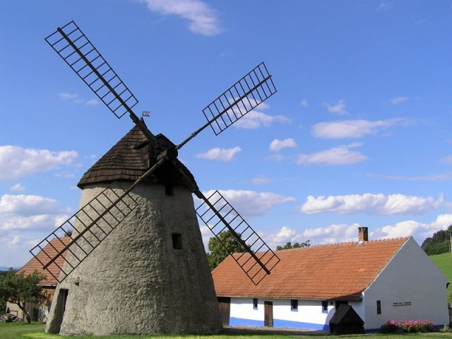
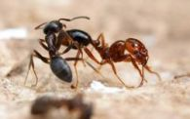
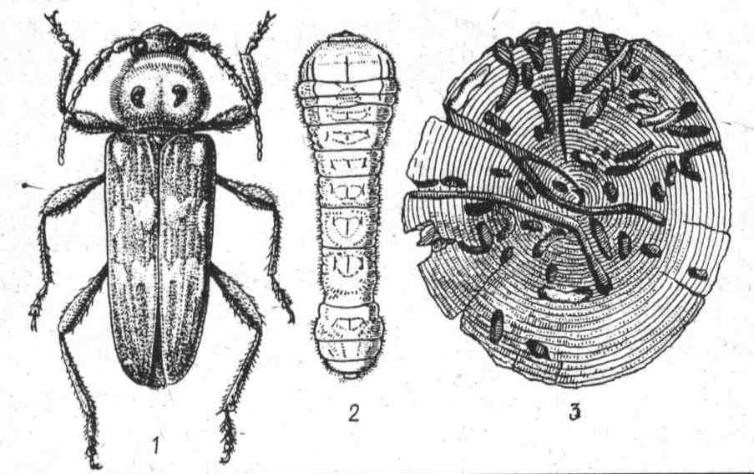
Hmyz
Hmyz (Insecta) je třída šestinohých živočichů z kmene členovců, kteří mají tělo rozdělené do tří článků (hlava, hruď a zadeček). Pro všechny druhy je charakteristické, že mají tři páry nohou, většinou mají složené oči, tykadla. Jedná se o nejvíce různorodou skupinu živočichů na světě, která zahrnuje více než milión popsaných druhů.
Projevy: Specifické podle druhu, většinou požerové stopy na materiálu, zvuková registrace, výlučky, zvyšky těl.(světlo), výlety- rozmnožování.
Spůsob poškození: Jedná se většinou o mechanické poškození spůsobené požerem.
Rizikový materiál: Dřevo, textil, papír, useň, pergmen.
Opatření: Insekticidy (kontaktní-požerové),
Plynování, mikrovlny, gama záření, vymražování, teplotota nad 50°C, lapače.
METODICKÉ CENTRUM KONZERVACE
Notes:
35

Slide 36
Hmyz
METODICKÉ CENTRUM KONZERVACE
Notes:
36

Slide 37
Preventivní opatření
Prostory, kde jsou uchovávány předměty, by měly být čisté a přístupné pro pravidelný úklid. Materiály, které by mohly sloužit jako zdroj potravy pro hmyz, jako jsou potraviny a nápoje, pokojové rostliny a vlněné koberce, by neměly být v prostorách určených pro dlouhodobé uchovávání předmětů kulturní povahy přítomné.
Během uchovávání předmětů by měly být dodržovány optimální mikroklimatické podmínky tj. zejména relativní vlhkost a teplotu vzduchu .
Optimální podmínky prostředí souvisejí rovněž se stavebně–technickým charakterem prostoru. V této souvislosti je vhodné zabránit vstupu biologických škůdců důsledným utěsněním vnějších stěn, děr, trhlin, kanálů, komínových šachet, větracích šachet, světlíku, kondenzačních odtokových otvorů oken, atd. Vhodnými opatřeními jsou například síťky na okna, vyspárování mezer apod.
Doporučována je rovněž bariérová externí ochrana v podobě sítí, jehlicovitých zábran proti sedání ptactva??, zvukové plašičky, nebo plašičky napodobující ptačí predátory. (siluety dravců ve formě polepu na sklo).
Předměty by neměly být skladovány v blízkosti chladných nebo vlhkých stěn. Úložné systémy by měly být umístěny tak, aby byla ponechána vzduchová mezera mezi povrchem stěn a předměty.
Předměty určené k uložení v depozitáři nebo expozici (případně v dalších prostorách paměťové instituce) by měly být zkontrolovány na přítomnost biologických škůdců a v případě potřeby vhodně ošetřeny. Pro tento účel by měla být vyčleněna oddělená karanténní místnost a měla by být přijata opatření k omezení kontaminace.
Vhodné je mít jasně daný karanténní postup při nálezu biologicky aktivního předmětu a minimalizovat expozici tohoto předmětu i v nepřímém kontaktu s jinými předměty.
Důležitou součástí prevence je dodržování pravidelných prohlídek stavu předmětů, přizpůsobené vývojovým cyklům rizikového biologického škůdce s častým lokálním výskytem.
Sledovány by měly být i prostory, které neslouží přímo jako prohlídkové trasy, expozice nebo depozitáře (tj. technické místnosti, podkroví, zázemí zaměstnanců instituce atd.).
Při využívaní světelných lapačů, odstínit modré světlo s podílem UV záření od světlocitlivých materiálů.
Důležitým faktorem je hygienická zátěž pracovníku a návštěvníku spojená zejména se sanací biologických škůdců ( zbytky sanačních prostředků v místnostech, předměty ošetřované v minulosti, dnes již zakázanými prostředky jako DDT, soli arzenu, formaldehyd apod. ) vhodné umístění jedových nástrah, pastí. Vhodný výběr sanačního prostředku ( netoxický pro savce ).
Bezprostředně likvidovat uhynulý hmyz, hlodavce a ptactvo.
Notes:
Biologičtí škůdci (mikroorganizmy, hmyz, hlodavci, ptáci), vyskytující se v mnoha různých formách a druzích, jsou závažným problémem při ochraně předmětů kulturní povahy. Důležitou součástí celkové strategie nastavování vhodných podmínek pro dlouhodobé uchovávání předmětů jsou proto preventivní opatření pro snižování rizika napadení biologickými škůdci, jejich včasná detekce a sanace. Účinnost těchto opatření souvisí rovněž se znalostí různých forem biologického poškozování v návaznosti na identifikaci jednotlivých škůdců, jejich vegetativního období a možností jejich sanace.
Celková holistická strategie, která je označována též jako integrovaná ochrana proti škůdcům (integrated pest manage-ment),
Metodika str. 35 – 38.

Slide 38
Možnosti konzervátorského zásahu!
Desinfekce Houby, plísně, řasy | Desinsekce hmyz | Deratizace hlodavci
Fyzikální metody: teplota, UV, mikrovlnné, gama záření (mohou poškozovat chem. vazby u papíru, textilu, – nutno hlídat dávky ) Zmrazení – prevence před plesnivěním Mechanické očištění – odsátí s HEPA filtry POZOR na hygienické podmínky práce! | Fyzikální metody: radioaktivní záření gama (dřevo) Zvýšená nebo nízká teplota: +40 °C - dřevo - 20 °C – botanický materiál, textil | Mechanické metody: Pasti Zábrany pro vstup (pletiva, mřížky) Biologická predace Chemické metody – rodenticidy (deratizační služby)
Chemické metody – fungicidní prostředky (kapalné – plynné): | Chemické metody: inertní plyn (dusík, argon, oxid uhličitý); utěsnění v boxu v anoxickém prostředí a usmrcení škůdce
plynování (suchý aerosol např. Fumispore BF); nejúčinnější – ethylenoxid (jedná se ale o vysoce toxickou látku!) páry buthylalkoholu | plynování (suchý aerosol např. dýmovnice Coopex – pozor obsahují chlorečnan draselný; Ultimate)
kapalné : kvartérní amoniové soli (Ajatin, Septonex, Mikasept KAS) | kapalné: insekticidy – např. Lignofix, Bochemit
Notes:
Plísně napadají zejména organické materiály, ale i zdivo, laky na kovech apod. Prevence je dodržovat optimální klimatické podmínky, čistotu, pohyb vzduchu, pravidelné čištění filtru, rotačních bubnů u zvlhčovačů.
Nepoužívat dýmovnice Vican, fosfan (fosforovodík PH3) – mohou reagovat s anorg. Pigmenty – kationty kovů, mění barvy; Coopex – dýmovnice obsahují petmetrin, chlorečnan draselný – zápalnou směs, pozor hrozí iniciace korze – zejména archeologická železa! , dále Savo
Zásady: likvidace vždy mokrou cestou, postřik přímo na místo plísně, hygiena (rukavice, roušky, oplach rukou – octovou vodou)
Plynování –v době výletu hmyzu na jaře, nepoužívat methylbromid – může poškodit stříbrné materiály a fotografický materiál, bývá znečištěn methylchloridem, který při zvýšené vlhkosti vytváři chlorovodík.
Používají s aereosloy s pyrethroidy – sorbují na povrchu materiál§ a mají též prevntivní ochrany. NE DRUHOU STARNu nemá smysl materiály zbytečně zatěžovat, pokud není výsyt hmyzu potvrzen či se neočekává-

Slide 39
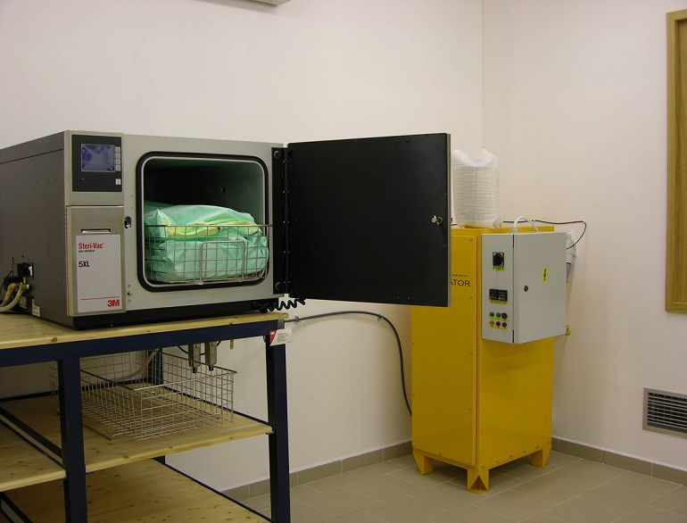
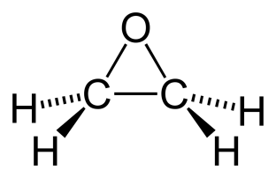


Dezinsekce a dezinfekce v MCK
Sterilizační komora SteiVac 5XL
použitý plyn – etylenoxid
objem – 135 l
-
METODICKÉ CENTRUM KONZERVACE
Relaxační komora, dezinfekce parami butanolu
Notes:
Ethelnoxid je vysoce toxická látka – provoz musí splňovat přísná hygienická opatření!
Desinfekce parami buthanolu je konzervátorský postup
39

Slide 40



Vakuum a mráz
METODICKÉ CENTRUM KONZERVACE
mrazící box pro materiál čekající na vysoušení - objem 35 m³
Mobilní lyofilizační komora – objem 2 m³ (vnitřní podmínky: vakuum, teplota pod -40 °C)
Notes:
40

Slide 41


Ionizující záření – gama (radioaktivní kobalt) – desinsekce dřeva, Konzervační pracoviště Roztoky u Prahy

Slide 42



Inertní atmosféra a teplo
METODICKÉ CENTRUM KONZERVACE
Plynování střechy
2-4 týdny
-dusík ( O 0,1-1%)
-argon (O pod 1%)
-oxid uhličitý 60%
-změs 60% CO2 40% N
Komora na hubení škůdců teplem (thermo lignum Austria)
Koagulace bílkovin nad 50°C
Materiálové zatížení teplota do 60°C
Vyrovnávaní RV během procesu
Dezinfekce a dezinsekce historických materiálů plynováním
Irena Kučerová, Markéta Slezáková, Kateřina Vosátková Uveřejněno v časopise Zprávy památkové péče, 59 (1999), č. 8, ss. 265-269
Notes:
Koagulace – srážení bílkovin
42

Slide 43







Jednoduché monitorovací prostředky
Požerové stopy
Biologické stopy (výměšky)
Pozorování
METODICKÉ CENTRUM KONZERVACE
Jednoduché lapače a pasti
- Potravinové - návnadové
- feromonové
světelné
mechanické
Notes:
43

Slide 44
Otázky k opakování
Co patří mezi integrovanou ochranu před biologickými škůdci?
Jmenujte hlavní zásady preventivních opatření pro zamezení výskytu biolog. škůdců v muzeích.
Jaké znáte fyzikální a chemické metody pro likvidaci hmyzu a plísní?

Slide 45
Literatura
Metodika uchovávání předmětů kulturní povahy, Technické muzeum v Brně, 2018; https://mck.technicalmuseum.cz/wp-content/uploads/2017/12/Metodika_WEB_final.pdf; str. 26 – 40, 49, 51 – 55.
Preventivní péče o předměty kulturní povahy v expozicích, depozitářích a zpřístupněných autentických interiérech, NPÚ, 2018;
Úvod do muzejní praxe – Učební texty základního kurzu Školy muzejní propedeutiky, AMG, 2010
THOMSON, G.: The Museum Environment. Oxford 2002
KOPECKÁ, I. a kol.: Preventivní péče o historické objekty a sbírky v nich uložené. Národní památkový ústav, Praha 2002.

